Slide 1



Slide 2
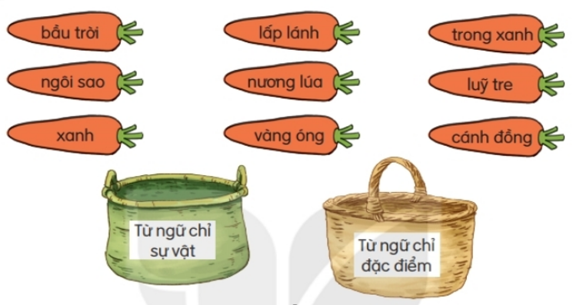
1. Xếp các từ ngữ dưới đây vào các nhóm thích hợp

Slide 3
Từ chỉ người
Từ chỉ đồ vật
Từ chỉ sự vật
Từ chỉ con vật
Từ chỉ cây cối
Từ chỉ hiện tượng,
cảnh vật

Slide 4
Từ chỉ màu sắc
Từ chỉ hình dáng, kích thước
Từ chỉ đặc điểm
Từ chỉ tính cách
Từ chỉ mùi vị, cảm giác
Từ chỉ tính chất

Slide 5
2. Ghép từ ngữ chỉ sự vật với những từ ngữ chỉ đặc điểm ở bài tập số 1 để tạo thành 3 câu.
M: Bầu trời trong xanh.

Slide 6
3. Hỏi đáp về đặc điểm của các sự vật ngôi sao, dòng sông, nương lúa, bầu trời.
M: - Bầu trời thế nào?
- Bầu trời cao vời vợi

